Slide 1
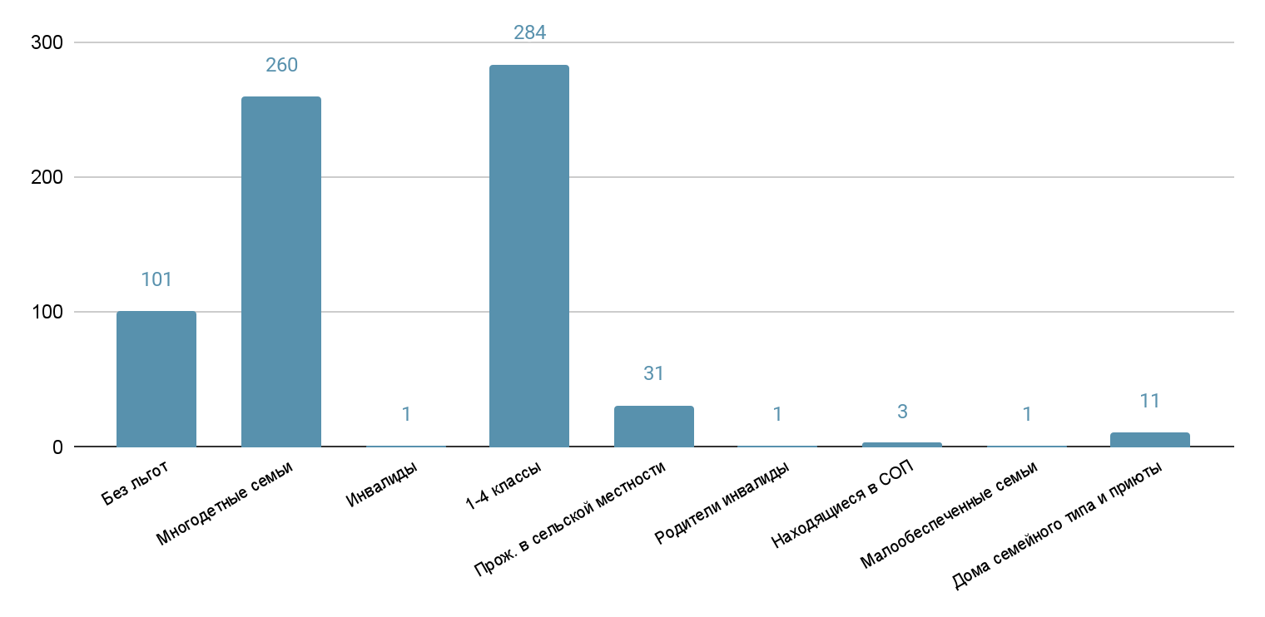
Количество питающихся в школе

Slide 2
Организация питания
Результаты анкетирования учащихся 1-11 классов и их законных представителей
ГУО “СШ №3 г.Поставы
2024

Slide 3
В анкете приняли участие
110 учеников начальных классов
212 учеников средних и старших классов
109 законных представителей учеников начальных классов
174 законных представителей учеников средних и старших классов

Slide 4
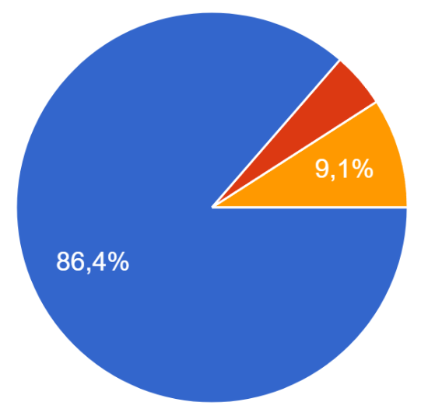
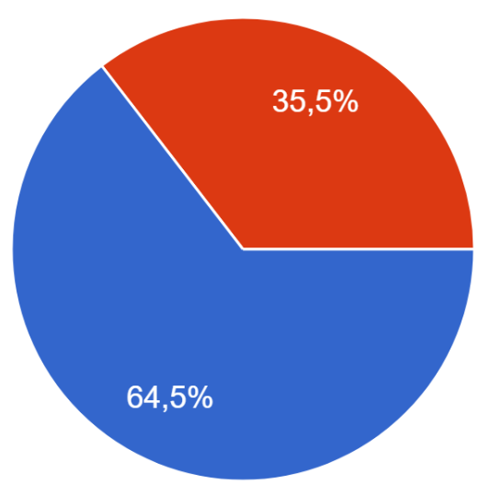
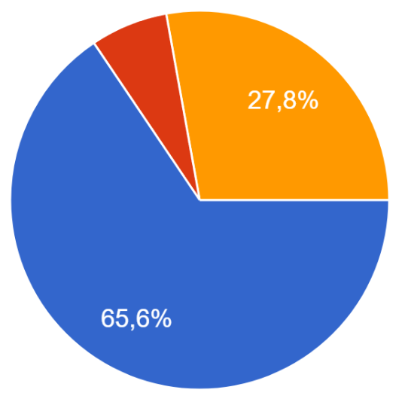
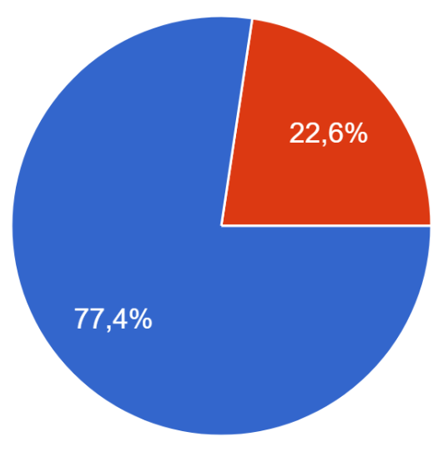
Считаешь ли ты, что от правильного питания зависит твоё здоровье и успеваемость?
Завтракаешь ли ты дома?
уч-ся 1-4 классов
уч-ся 1-4 классов
Нет
Нет
Частично
уч-ся 5-11 классов
Нет
уч-ся 5-11 классов
Частично
Нет
Да
Да
Да
Да

Slide 5
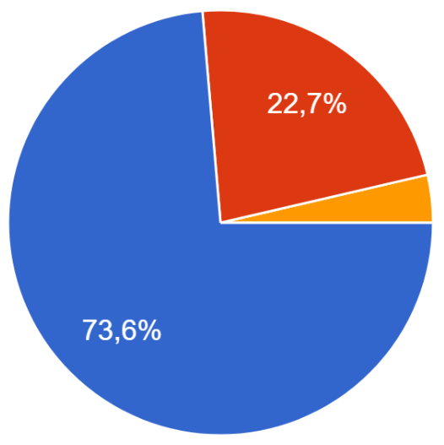
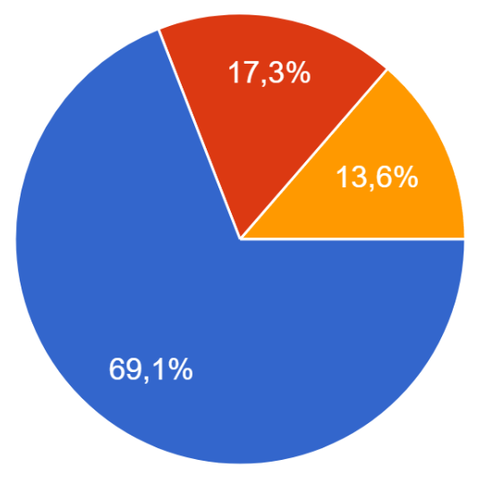
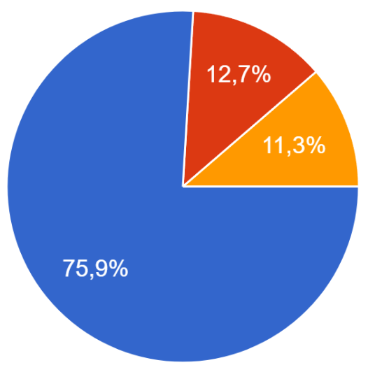
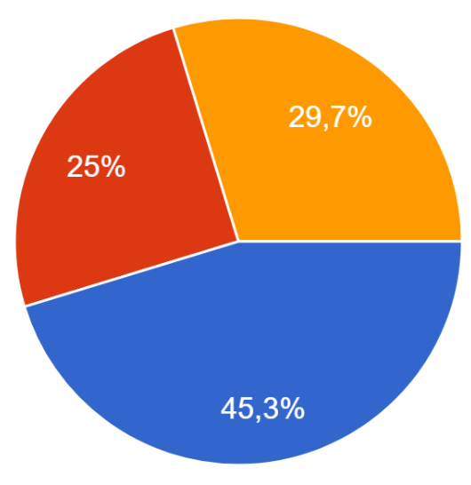
Нужно ли тебе первое блюдо (суп) в школьном меню?
Размер Порции
уч-ся 1-4 классов
уч-ся 1-4 классов
Большая, не доедаю
Нет
уч-ся 5-11 классов
Не обязательно
Маленькая, мне не хватает
уч-ся 5-11 классов
Большая, не доедаю
Не обязательно
Как раз для меня, съедаю всё
Маленькая, мне не хватает
Да
Нет
Как раз для меня, съедаю всё
Да

Slide 6
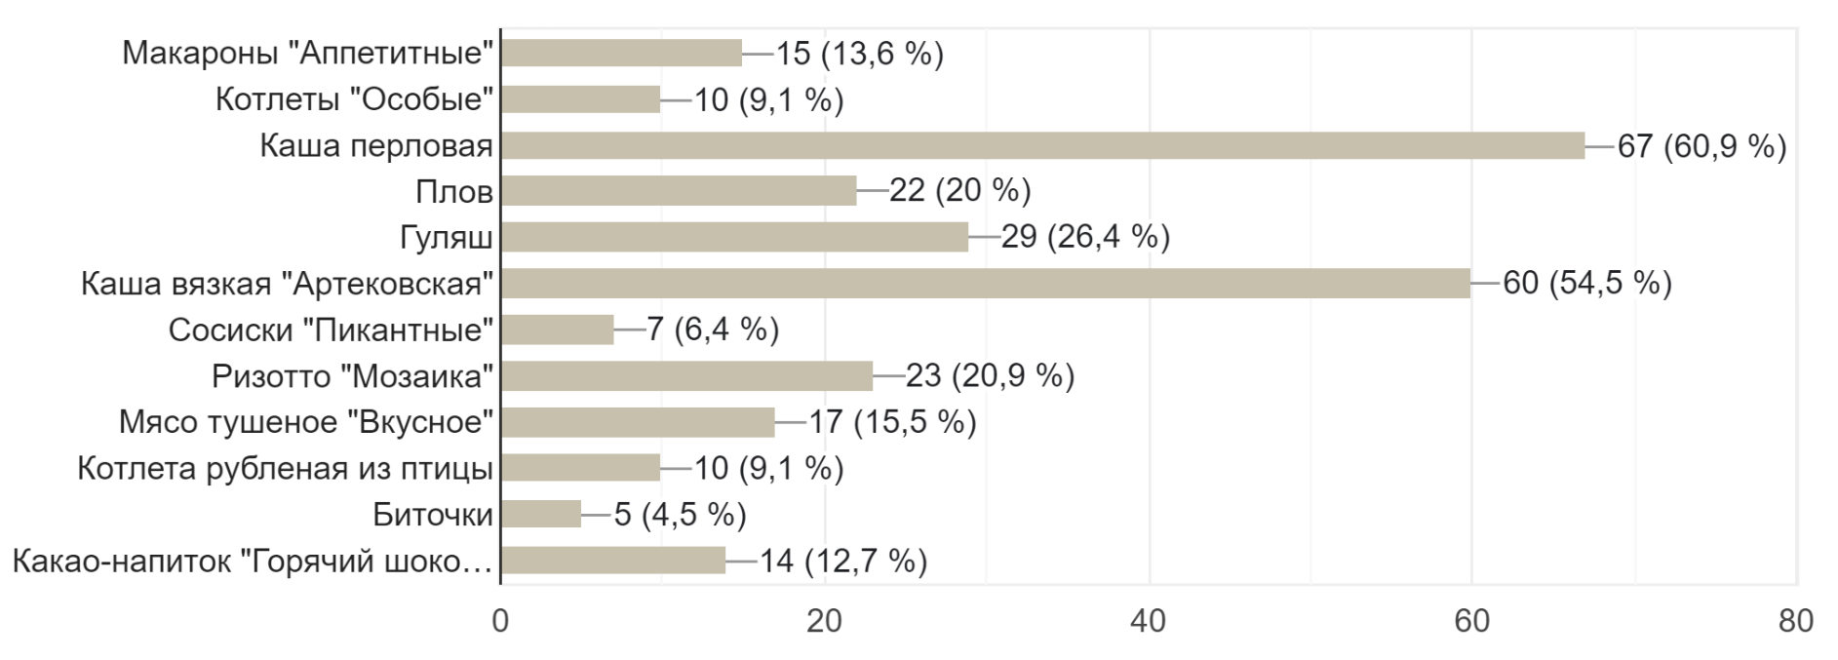
Выберете блюда из списка, которые ты не любишь в меню школьной столовой (1-4 классы)

Slide 7
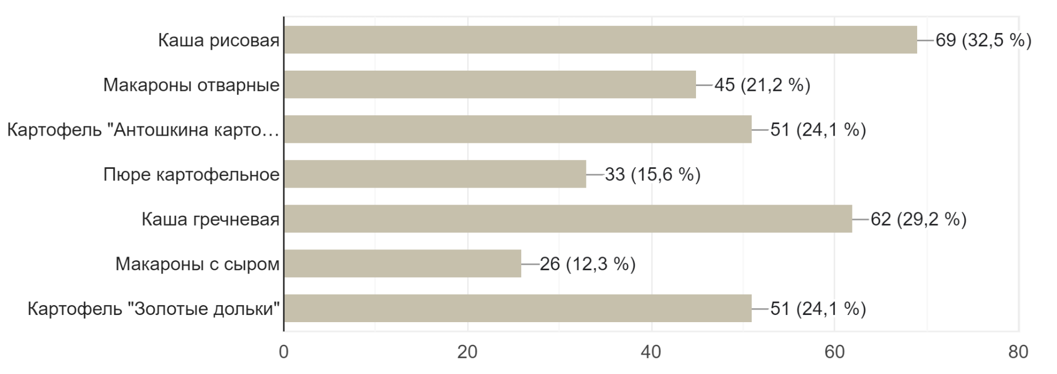
Выбери гарниры из списка, которые не любишь в школьной столовой (5-11 классы)

Slide 8
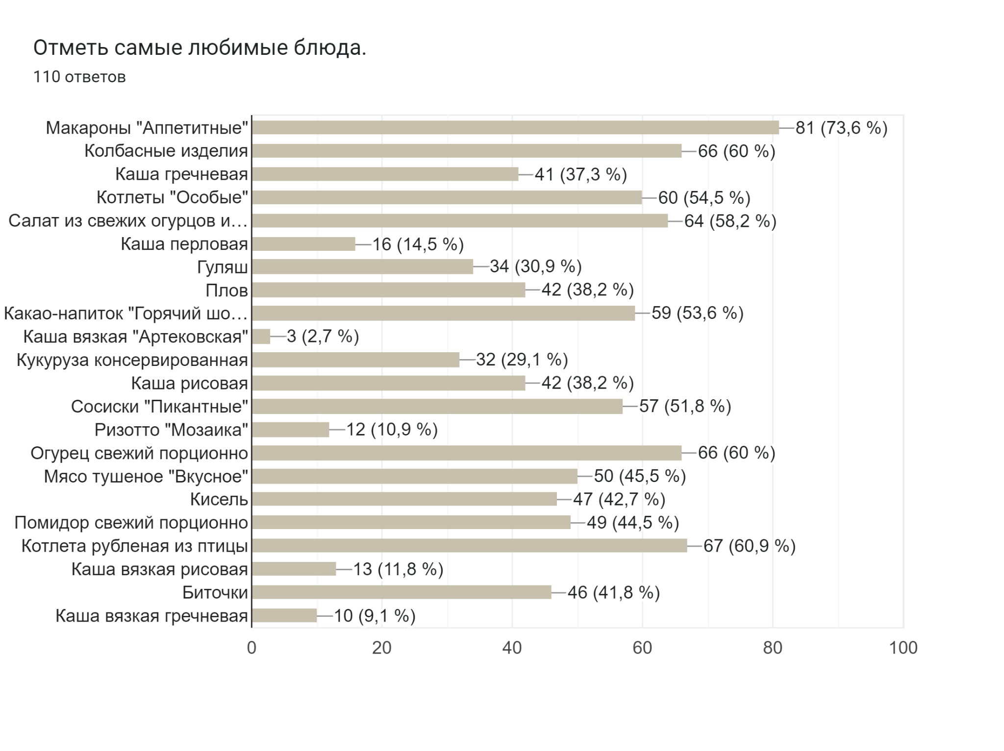
Отметь самые любимые блюда (1-4 классы)

Slide 9
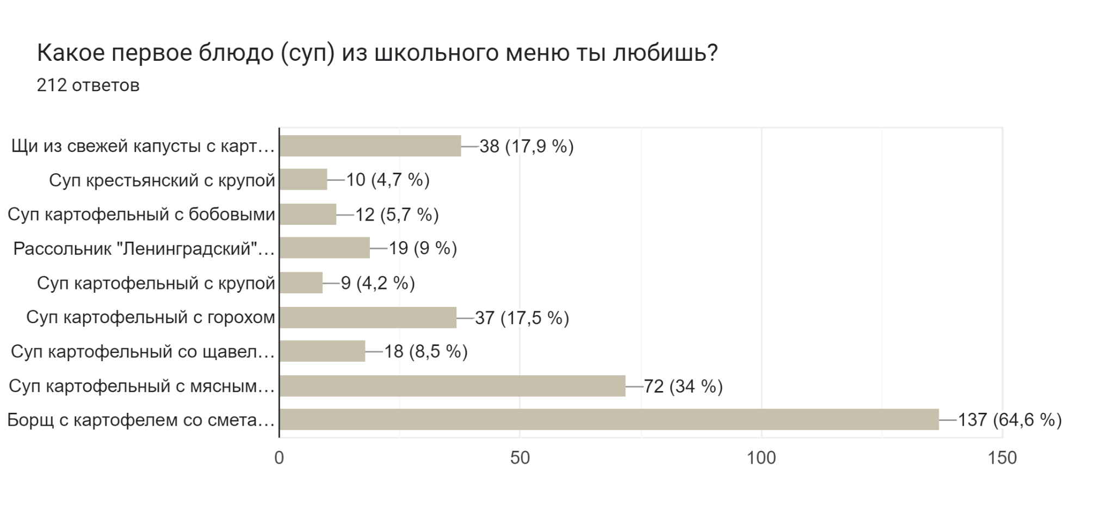
Какое первое блюдо (суп) из школьного меню ты любишь?( 5-11 классы)

Slide 10
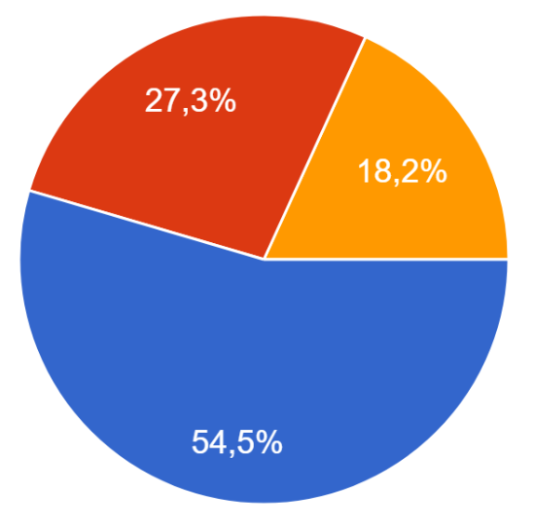
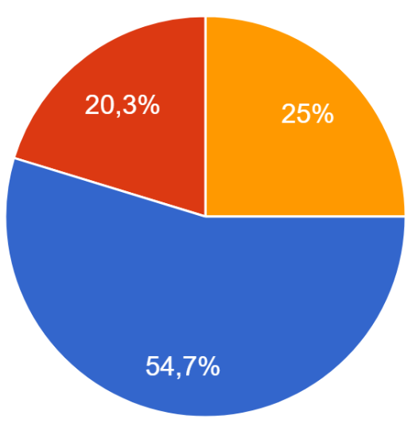
В каком виде ты бы скушал(а) приготовленную рыбу?
уч-ся 1-4 классов
уч-ся 5-11 классов
Рыбные котлеты
Рыбные котлеты
Рыба, запеченная в сыре
Рыба, запеченная в сыре
Просто жареную
Просто жареную

Slide 11
Частые ответы на вопрос
Какие блюда ты хотел бы видеть в школьном меню?
уч-ся 1-4 классов
уч-ся 5-11 классов
Пельмени
Пицца
Наггетсы
Картошка фри
Оладьи
Драники
Куриная отбивная
Омлет
Пюре
Пицца
Пельмени
Шаурма
Шашлык
Драники
Чай с лимоном
Макароны с сыром
Голубцы
Запеканка

Slide 12
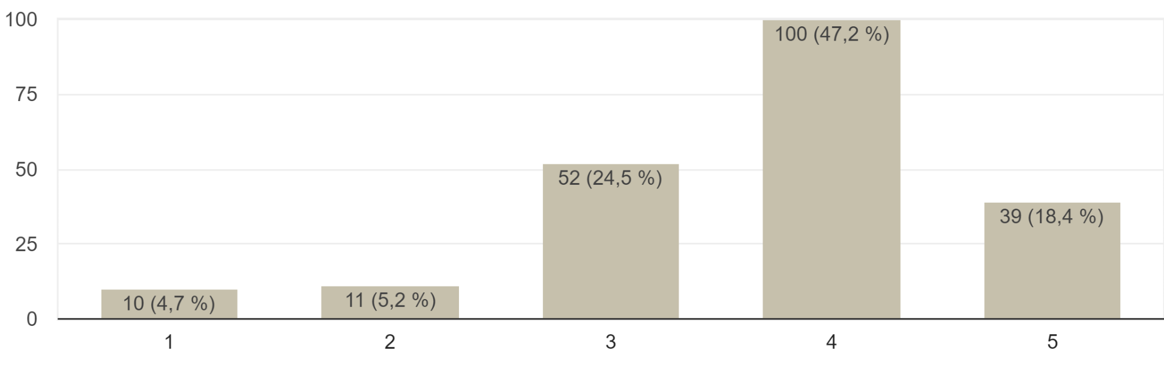
Оценка нового меню от учеников 1-11 классов

Slide 13
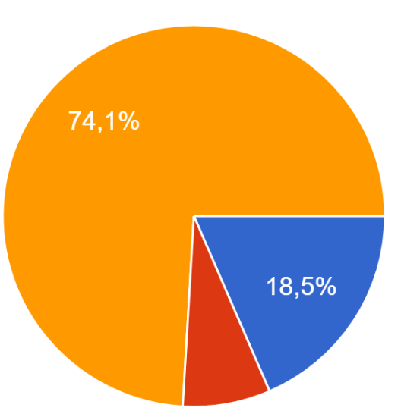
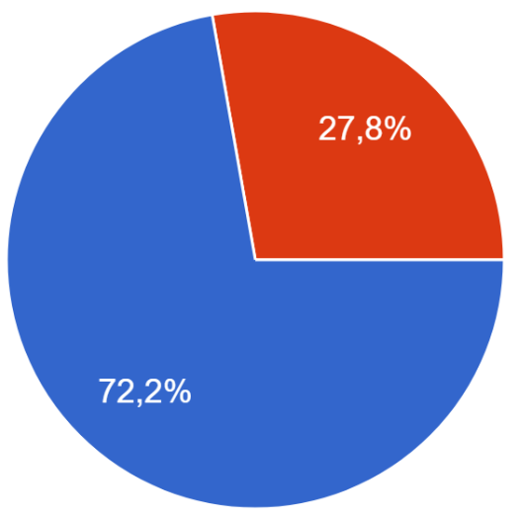


Ответы родителей
Нравится ли вашему ребенку, как готовят в школьной столовой?
Завтракает ли ваш ребенок дома?
Родители уч-ся 1-4 классов
Родители уч-ся 1-4 классов
Бывает по-разному, иногда пища вкусная, иногда нет
Нет
Родители уч-ся 5-11 классов
Родители уч-ся 5-11 классов
Да, пища вкусная
Нет
Бывает по-разному, иногда пища вкусная, иногда нет
Да
Нет, пища не вкусная
Да
Ответ учеников
Да - 64,5%
Ответ учеников
Да - 77,4%
Да, пища вкусная
Нет, пища не вкусная

Slide 14
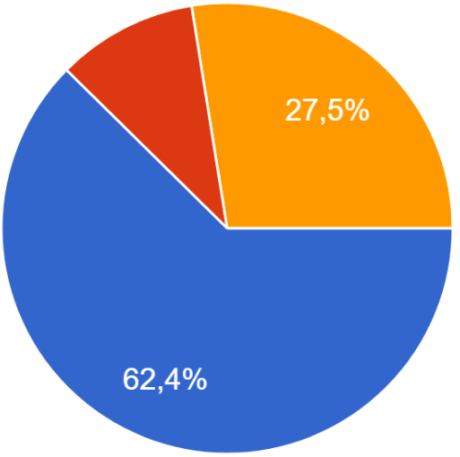
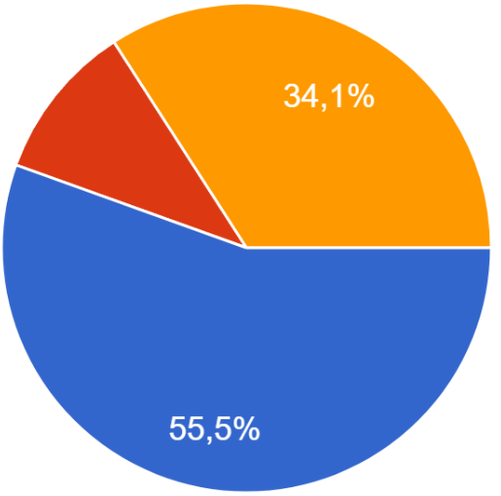
Ответы родителей
Пища достаточно теплая?
Родители уч-ся 1-4 классов
Родители уч-ся 5-11 классов
Нет
Иногда
Иногда
Нет
Да
Да

Slide 15
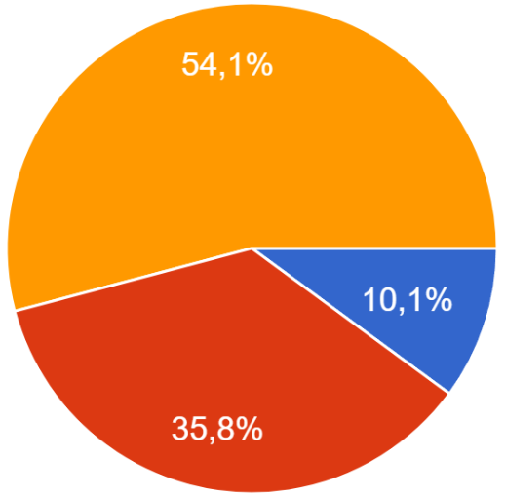
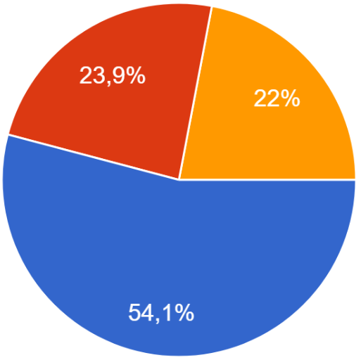

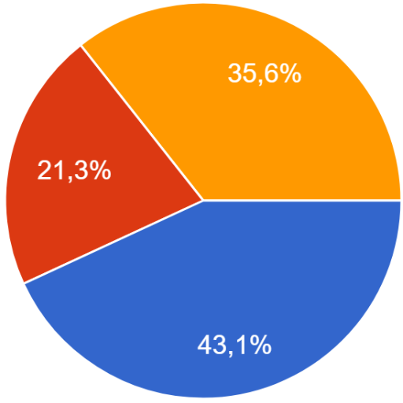
Ответы родителей
В каком виде ваш ребенок бы кушал блюда из рыбы?
Как относится ваш ребенок к блюдам из рыбы?
Родители уч-ся 1-4 классов
Родители уч-ся 1-4 классов
Иногда кушает, иногда нет
В виде котлеты
Запеченную в сыре
Родители уч-ся 5-11 классов
Иногда кушает, иногда нет
Родители уч-ся 5-11 классов
Любит
Запеченную в сыре
Не любит
Просто жареную
В виде котлеты
Любит
Не любит
Совпадает с ответами учеников
Просто жареную

Slide 16
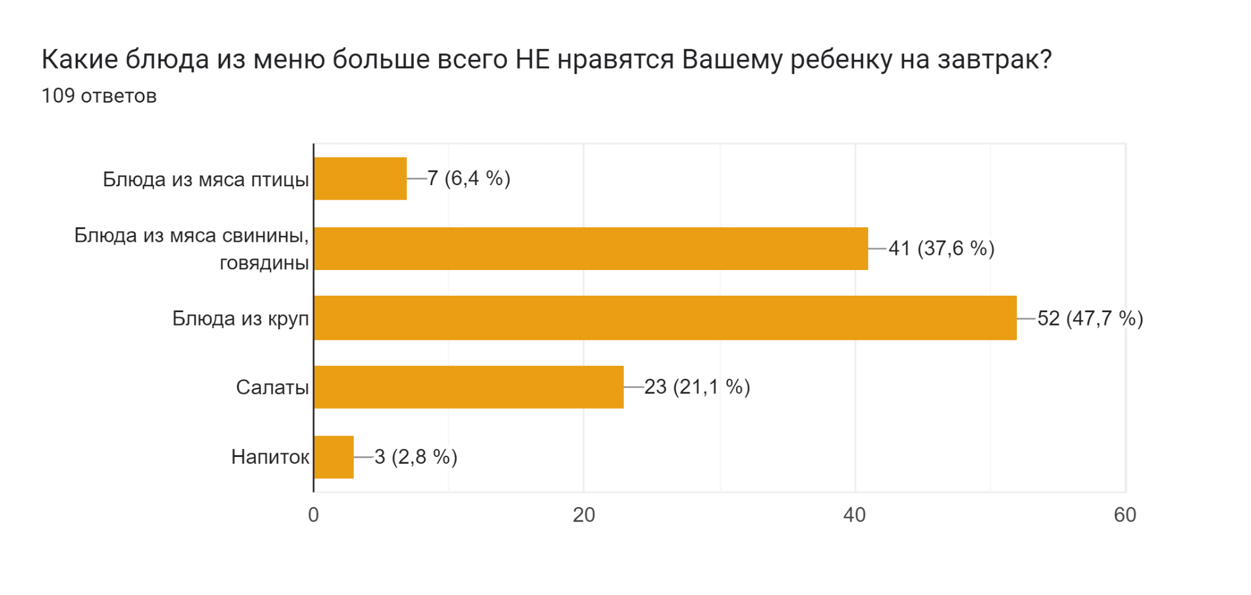
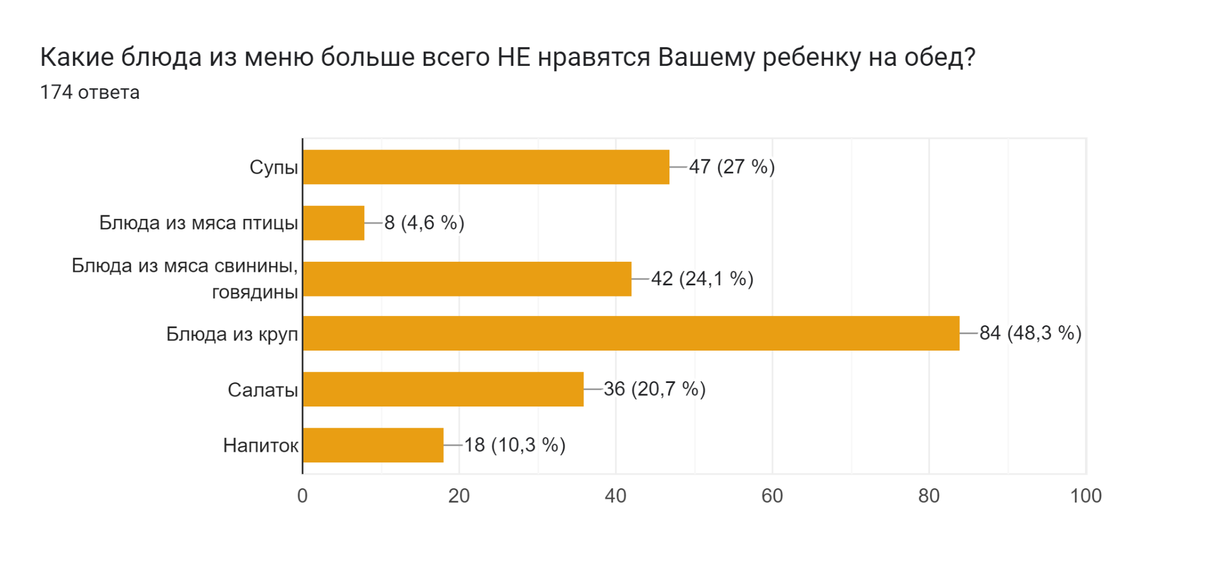
Ответы родителей
Какие блюда из меню больше всего НЕ нравятся вашему ребенку на завтрак?
Какие блюда из меню больше всего НЕ нравятся вашему ребенку на обед?
Родители уч-ся 1-4 классов
Родители уч-ся 5-11 классов

Slide 17
Ответы родителей
Частые ответы на вопрос
Какие блюда ваш ребенок хотел бы видеть в меню?
Родители уч-ся 1-4 классов (на завтрак)
Родители уч-ся 5-11 классов (на обед)
Блинчики
Оладьи со сгущенкой
Макароны с сыром
Омлет
Овсяная каша
Запеканка
Сырники
Пюре с колбасой
Бутерброды
Молочная каша
Драники
Пицца
Пельмени
Шашлык
Блины
Наггетсы
Салат
Жаренная картошка
Плов
Творожная запеканка

